Slide 1
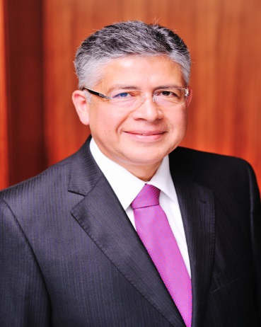
YOUR ECOVIS TEAM
Arturo Quibrera Saldaña – Mexico: TP and BPO Partner
Arturo has over 25 years of relevant experience. He worked initially for Ruiz Urquiza y Cia. S.C. (Arthur Andersen Mexico) and Coca Cola Export Corporation in the tax and financial departments respectively. From 1993 to date is a TP and BPO Partner of ECOVIS Mexico. His specialities include transfer pricing documentation preparation and tax consultancy, settling of APA´S, tax and financial auditing, tax compliance and financial information preparation.
He is Certified Public Accountant, graduated from the Universidad Nacional Autónoma de México. Holds a Master's in Taxation, and has also studied finance, intellectual property, international taxation and transfer pricing at IEE, Harvard ITP, the Instituto Tecnológico Autónomo de México and with the Mexican Association of Certified Public Accountants.
Member of the Mexican Association of Certified Public Accountants and the International Fiscal Association (IFA). He is also a Certified Tax Accountant by The Mexican Tax Authorities and is Certified as Tax Specialist by the Mexican College of Certified Public Accountants.
Languages: Spanish and English.
Telephone: +(52) 5525910875 ext. 203
E-mail: arturo.quibrera@ecovis.mx
www.ecovis.com/mexico
1

Slide 2
YOUR ECOVIS TEAM
Arturo Quibrera Saldaña – Mexico: Socio
Arturo tiene más de 25 años de experiencia relevante. Trabajó inicialmente para Ruiz Urquiza y Cia. S.C. (Arthur Andersen Mexico) y en Coca Cola Export Corporation en las áreas de impuestos y finanzas respectivamente. Desde 1993 y a la fecha es socio en el área de impuestos y BPO de ECOVIS México. Sus especialidades incluyen, elaboración de estudios de precios de transferencia y consultor fiscal, establecimiento de acuerdos anticipados (APA´S), impuestos y auditoría financiera, cumplimiento de obligaciones fiscales y preparación de información financiera.
Él es Contador Público Certificado, graduado de la Universidad Nacional Autónoma de México. Tiene una maestría en impuestos, y estudios en finanzas, propiedad intelectual, impuestos internacionales y precios de transferencia en el IEE, Harvard ITP, el Instituto Tecnológico Autónomo de México y en la Asociación Mexicana de Contadores Públicos Certificados.
Miembro de la Asociación Mexicana de Contadores Públicos Certificados y de International Fiscal Association (IFA). Es también un contador fiscal certificado por las autoridades fiscales mexicanas (SAT) y está certificado como especialista fiscal por el Colegio Mexicano de Contadores Públicos.
Idiomas: Español e Inglés
Teléfono: +(52) 5525910875 ext. 203
E-mail: arturo.quibrera@ecovis.mx
www.ecovis.com/mexico
2

